Slide 1
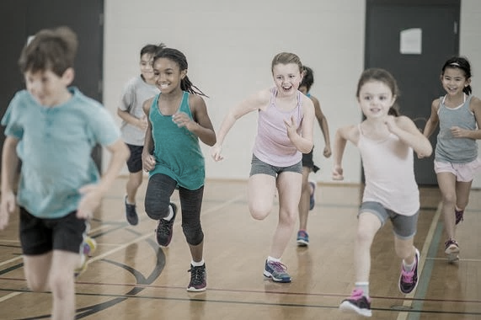
REFLEXION AUTOUR DES 30 MINUTES APQ
PROPOSITIONS DANS NOTRE DEPARTEMENT

Slide 2
QUEL BUT RECHERCHE PAR APQ ?
Le but de l'activité physique quotidienne (APQ) est d'augmenter le niveau d'activité physique des élèves. L'APQ est fondée sur la conviction que les élèves en santé apprennent mieux et que les communautés scolaires doivent offrir aux élèves un milieu propice à l'acquisition des habitudes positives nécessaires pour un mode de vie sain et actif.

Slide 3
PRINCIPES DIRECTEURS
Les écoles ont la responsabilité de créer et de promouvoir un environnement d’apprentissage qui permet aux élèves de développer des habitudes saines pour la vie, y compris l’APQ.
Les activités physiques quotidiennes devraient :
varier en forme et en intensité;
tenir compte des habiletés individuelles des élèves;
considérer les ressources disponibles à l'école et dans la communauté;
permettre aux élèves de faire des choix.
Et tout ça en complément des 3H d’EPS hebdomadaire

Slide 4
EPS = outil de médiation / discipline OBLIGATOIRE ET scolaire APQ = outil complémentaire / réflexion de réussite
L’EPS valorise tous les élèves et contribue à accompagner ceux qui sont en difficultés sur leur parcours scolaire. Elle participe à la formation du jeune citoyen, physiquement, moralement et socialement
Elle permet de mettre en œuvre une pédagogie du « tâtonnement » par essais-erreurs afin de dépasser ses échecs pour réussir et ainsi contribuer à réduire les inégalités scolaires.
L’APQ va permettre une réflexion novatrice et avoir une action sur les postures professionnelles des enseignants dans leur classe pour servir la réussite scolaire de tous les élèves et compléter le travail engagé par l’EPS.
Elle peut satisfaire les 3 besoins psychologiques fondamentaux pour motiver et engager les élèves dans les apprentissages.

Slide 5
L’APQ ET L’EPS
A
C
P
Pouvoir choisir
Prendre des initiatives
Prendre la parole
Se sentir capable
Confiance en soi
Estime de soi
AUTONOMIE
COMPETENCES
Faire ensemble
Apprendre ensemble
Connecté avec les autres
PROXIMITE SOCIALE

Slide 6
ELABORER UN PROJET AYANT DU SENS POUR LES ELEVES
« 30 MINUTES D’APQ » dans ma CLASSE, c’est :
Mettre mes élèves au centre du dispositif : les rendre acteurs de leur bien être et de leur Santé PHYSIQUE, PSYCHOLOGIQUE et SOCIAL
Prévoir un bilan FORME en 3 temps : AVANT / PENDANT / APRES
Sensibiliser les familles, la communauté éducative : bulletin d’information / journal / encourager une pratique partagée (à faire à la maison, relever des défis…).
Des études CANADIENNES et FINLANDAISES (BOYCE et AL, 2008 et PUOLAKKA et AL, 2014) montrent :
- Que déployer des actions intégratives, proposer des planifications concertées entre les différents acteurs, communiquer et coopérer avec les familles sont sources de réussite et gage d’efficacité dans un tel projet.

Slide 7
ELEVES ACTEURS DE LEUR SANTE ET LEUR BIEN-ETRE
Pour encourager les enfants à adopter un mode de vie actif, régulier et durable POUR LUTTER CONTRE LA SEDENTARITE
Pour favoriser les saines habitudes de vie, de santé, d’estime de soi
Pour développer des compétences sociales et de réussite scolaire, par une approche de l’ECOLE EN SANTE (études canadiennes 2014, GABORIT et HASCHAR)

Slide 8
2. BILAN FORME EN 3 TEMPS
FAIRE UN ETAT DES LIEUX des AP à l’école
Planifier une organisation avec les élèves (semainier) et structurer l’intensité des AP proposées
VARIER LES ACTIVITES SUPPORTS
ludiques, motivantes, innovantes, défis
PREVOIR UNE AUTO-EVALUATION
- Elaborer une grille de ressentis pour identifier les effets sur soi
Intervenir sur le long terme sera plus efficace que des interventions ponctuelles : d’où cette réflexion QUOTIDIENNE

Slide 9
Etudes CANADIENNES et FINLANDAISES (BOYCE et AL, 2008 et PUOLAKKA et AL, 2014)
3. SENSIBILISER LES FAMILLES / COMMUNAUTE EDUCATIVE
Elles montrent que déployer des actions intégratives, proposer des planifications concertées entre les différents acteurs, communiquer et coopérer avec les familles sont sources de réussite et gage d’efficacité dans un tel projet.

Slide 10
SANTE PUBLIQUE France : recommandations de l’ANSES en février 2016
L’école est le lieu le plus favorable pour développer chez les jeunes les connaissances et les comportements favorables à la santé (vue dans son ensemble ici).
jusqu’ à 5 ans, les enfants doivent rester actifs au moins 3H/J
Entre 6 et 11 ans, au moins 1H/J
Limiter l’inactivité à 2H maximum en continue (hors temps de sommeil et de repas)

Slide 11
QUELQUES OUTILS POUR VOUS ACCOMPAGNER
APQ

Slide 12
Comment envisager ces 30’ dans ma classe ?
Investir les lieux existants : pas besoin de beaucoup de matériel ou d’espace (préau, classe, salle polyvalente, cours de récréation, installations proches de l’école
Séquencer ce temps de pratique selon les besoins des élèves : avant la classe, pendant la récréation, durant la classe entre 2 séquences pédagogiques ou avant / après un contrôle, retour de cantine, en fin de journée…autant de possible pour servir les apprentissages.
Profiter de ces temps de pratique pour recentrer les élèves sur eux
/ sur leur bien-être / leur santé à la fois physique et mentale
APQ

Slide 13
Exemple 1 DE PLANIFICATION / SEMAINIER
LUNDI | MARDI |  |  | JEUDI | VENDREDI
EPS (1H30) | APQ |  |  | EPS (1H30) | APQ
Activités athlétiques | 10’ Avant la classe PARCOURS MISE EN FORME | 10’ Pendant une récré EX : BALLE PRISONNIER | 10’ Avant un contrôle RELAXATION / CONCENTRATION | Activités coopération/ opposition ou expression corporelle | 20’ Entre 2 grosses séquences pédagogiques JEUX DE ROLES / PARCOURS LUDIQUES | 10’ Fin de journée RELAXATION EVACUER LA FATIGUE

Slide 14
Exemple 2 DE PLANIFICATION / SEMAINIER
LUNDI |  | MARDI | JEUDI | VENDREDI
APQ |  | EPS (1H30) | EPS (1H30) | APQ
20’ PARCOURS MISE EN FORME | 10’ Retour de cantine (excitation) RESPIRATION | Activité aquatique | Activités de coopération / opposition | 10’ Avant la classe REVEIL DYNAMIQUE | 10’ Pendant une récré JEUX DE BALLE | 10’ Fin de journée RELAXATION EVACUER LA FATIGUE

Slide 15
Exemple 3 DE PLANIFICATION / SEMAINIER
LUNDI | MARDI | JEUDI | VENDREDI
EPS (1H30) | APQ | EPS (1H30) | APQ
Activités athlétiques COURIR / SAUTER / LANCER | 30’ Pendant la récré DEFIS RECRE | Activités de coopération / opposition | 10’ Avant la classe REVEIL DYNAMIQUE | 10’ Retour cantine CONCENTRATION | 10’ Fin de journée RELAXATION EVACUER LA FATIGUE

Slide 16
EXEMPLE 1 DE FICHE DE RESSENTIS
(par APQ)
Nom : Prénom :
Quelle activité ? :
Je me situe où ? Entourer l’émoji qui correspond à ce que je ressens après l’activité
t
Je suis super bien,
Je peux garder ce rythme très longtemps
t
Je me sens bien,
Je commence à transpirer un peu,
t
Je tiens mais c’est dure,
Je transpire beaucoup,
Je peux parler sans problème
Je n’ai plus envie de parler ou ça devient difficile
t
Je n’y arrive plus,
J’ai trop chaud,
Je craque et je m’arrête

Slide 17
EXEMPLE 2 : FICHE DE RESSENTIS SUR MA SEMAINE APQ
LUNDI : EPS (par jour)
MARDI : 8H30 / 10’ MARDI : 10H20 / 10’ Pendant la récréation
MARDI : 14H30 / 10’ Avant un contrôle 8H30 : Parcours / Mise en forme
10H20 : Jeux de balle
14H30 : exercices de concentration
t
Je suis super bien,
Je peux garder ce rythme très longtemps
t
Je me sens bien,
Je commence à transpirer un peu,
t
Je tiens mais c’est dure,
Je transpire beaucoup,
Je peux parler sans problème
Je n’ai plus envie de parler ou ça devient difficile
t
t
Je suis super bien,
Je peux garder ce rythme très longtemps
t
Je me sens bien,
Je commence à transpirer un peu,
t
Je tiens mais c’est dure,
Je transpire beaucoup,
Je peux parler sans problème
Je n’ai plus envie de parler ou ça devient difficile
t
Je n’y arrive plus,
J’ai trop chaud,
Je craque et je m’arrête
Je n’y arrive plus,
J’ai trop chaud,
Je craque et je m’arrête
t
Je suis super bien,
Je peux garder ce rythme très longtemps
t
Je me sens bien,
Je commence à transpirer un peu,
t
Je tiens mais c’est dure,
Je transpire beaucoup,
Je peux parler sans problème
Je n’ai plus envie de parler ou ça devient difficile
t
Je n’y arrive plus,
J’ai trop chaud,
Je craque et je m’arrête

Slide 18
EX 2 suite : FICHE DE RESSENTIS SUR MA SEMAINE APQ
(par jour)
JEUDI : EPS
VENDREDI : 20’ dans la matinée entre 2 séquences pédagogiques
Jeux de rôle / Parcours ludique
VENDREDI : 16H10 / 10’ Fin de journée
Relaxation / Yoga dans la classe
t
Je suis super bien,
Je peux garder ce rythme très longtemps
t
Je me sens bien,
Je commence à transpirer un peu,
t
Je tiens mais c’est dure,
Je transpire beaucoup,
Je peux parler sans problème
Je n’ai plus envie de parler ou ça devient difficile
t
Je n’y arrive plus,
J’ai trop chaud,
Je craque et je m’arrête
t
Je suis super bien,
Je peux garder ce rythme très longtemps
t
Je me sens bien,
Je commence à transpirer un peu,
t
Je tiens mais c’est dure,
Je transpire beaucoup,
Je peux parler sans problème
Je n’ai plus envie de parler ou ça devient difficile
t
Je n’y arrive plus,
J’ai trop chaud,
Je craque et je m’arrête

Slide 19
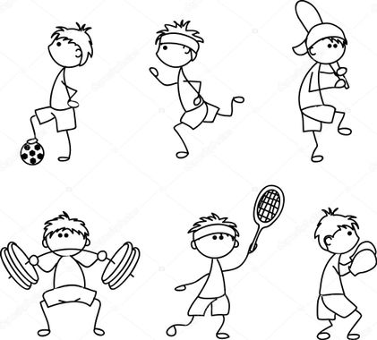
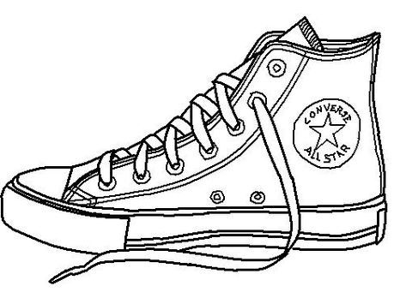
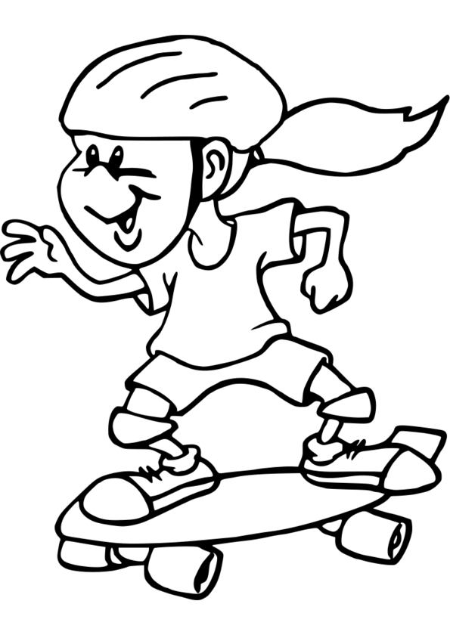
Quelques exemples de carnet de mise en forme

Slide 20
Ex 1 : MON CARNET DE MISE EN FORME
La semaine du :
Nom :
Prénom :
Je colorie 1 partie du dessin chaque fois que je participe à 1 APQ
Mes activités :
1)
2)
3)
4)
5)
6)
7)
4
7
6
5
3
2
1
Exemple tiré de l’éducation APQ Alberta, canada 2007

Slide 21
Ex 2 : MON CARNET DE MISE EN FORME
La semaine du :
Nom :
Prénom :
Je colorie 1 bonhomme chaque fois que je participe
à 1 APQ
Mes activités dans la semaine :
1)
2)
3)
4)
5)
6)

Slide 22
Ex 3 : MON CARNET DE MISE EN FORME
La semaine du :
Nom :
Prénom :
Je colorie ou j’entoure 1 accessoire chaque fois
que je participe à 1 APQ
Mes activités dans la semaine :
1) 7)
2) 8)
3) 9)
4) 10)
5)
6)

Slide 23
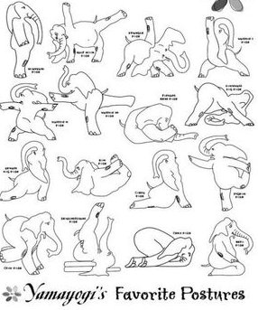
Ex 4 : MON CARNET DE MISE EN FORME
La semaine du :
Nom :
Prénom :
Je colorie 1 posture chaque fois que je participe à 1 APQ
Mes activités dans la semaine :
1) 7)
2) 8)
3) 9)
4) 10)
5)
6)

